Slide 1
Kick off Domare 2024

Slide 2
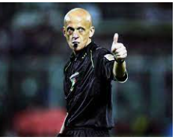
Information/riktlinjer dömning 2024
Tillsättning av matcher
Byte av matcher
Kommunikation
Utveckling under året
Övrigt

Slide 3
Tillsättning av matcher
Tillsättning kommer ske via domarkvitto
Hur vill ni ha det? Sommar/höst eller hela säsongen direkt?
Frånvaro meddelas in via sms innan sättningen.

Slide 4
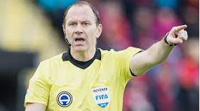
Byte av matcher
Sker via Supertext, alla byten skall skrivas in där även fast ni byter muntligt!
Viktigt att ni använder rätt domare för nivån på matchen.
Vid byte av match, skriv: - Datum och tid - Vilken serie - HD eller AD

Slide 5
Kommunikation
Kommunikation sker via Supertext, (lägga till nya)
MYCKET viktigt med snabb återkoppling. Kan ni inte döma en match måste ni meddela i tid.
Vid andra frågor eller akuta ärenden ring eller sms:a mig Mitt nummer: 076-834 29 79

Slide 6
Utveckling under året
Individuella punkter
Kommunikation med ledare och spelare, våga kommunicera ert domslut och vad ni såg och framförallt varför du blåste eller inte blåste☺
Första intrycket
Bygga upp relation med ledare och spelare

Slide 7
Övrigt
Stil och profil
Snabba svar……
Frågor?

Slide 8
Lycka till! Ni gör ett mycket viktigt jobb!

